Slide 1
C 程式設計實習課練習題

Slide 2
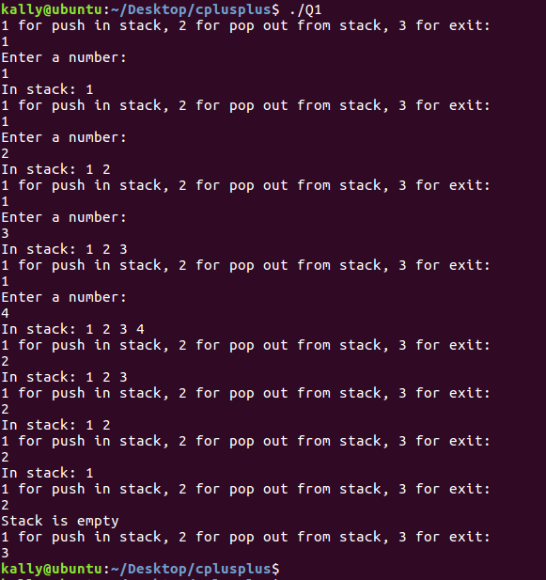
課堂練習11-1：stack練習
請設計一個程式，使用linking list的方式建立一個stack，
此stack須具備push()、pop()功能。

Slide 3
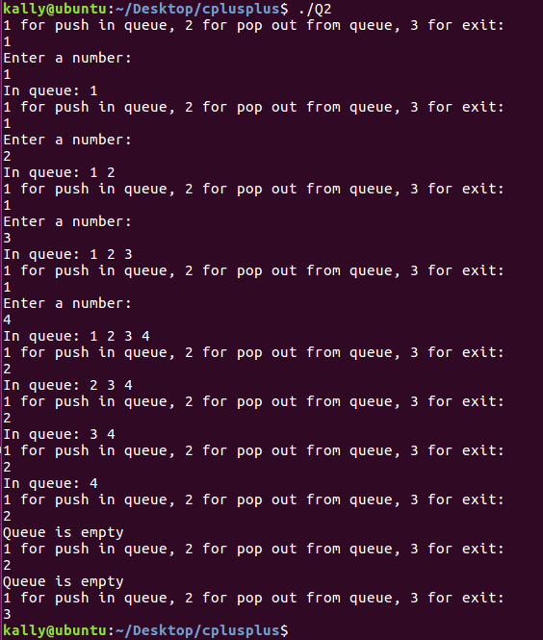
課堂練習11-2：queue練習
請設計一個程式，使用linking list的方式建立一個queue，
此queue須具備push()、pop()功能。

Slide 4
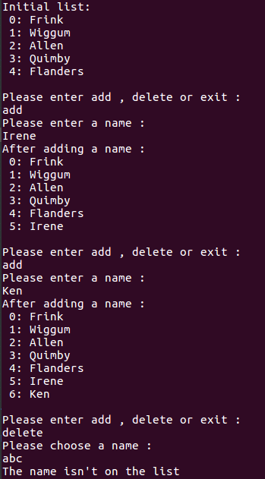
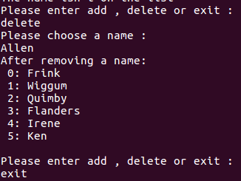
課堂練習11-3：字串陣列
請設計一支程式，可輸入(add) 或刪除(delete)姓名，並且姓名編號會隨著增減而有所變動。
備註：
初始字串陣列內容為附圖的五個姓名。
當找不到欲刪除的姓名時，必須在畫面印出”The name isn’t on the list”，並且重新選擇輸入或刪除姓名。

Slide 5
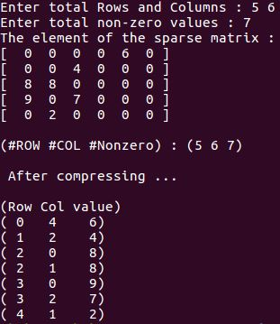
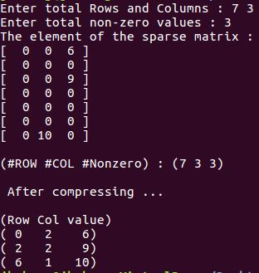
課堂練習11-4：稀疏矩陣
當某一矩陣大部分值為零，僅有少量的非零值存在於矩陣中，我們稱此矩陣為稀疏矩陣。
請設計一個動態稀疏矩陣之儲存方式 :
首先必須輸入陣列的行與列
之後輸入陣列中非零值個數N
程式會隨機在此陣列中生成出N個非零值
接著會輸出陣列的列數、行數以及非零值個數
最後，找出非零值的位置，並輸出於畫面

